Slide 1
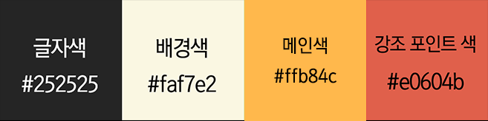

프로젝트 진행 내역
프로젝트 진행 팀 소개 – 이거4조
프로젝트 진행 팀 소개
팀 명
이거4조
조장
박정섭
팀 출범 년도
2018년 03월 06일
팀원 구성
김수민, 김지수, 박정섭, 이송현, 최창현
프로젝트 명
What’s New
프로젝트 분야
웹 페이지 기반 전자 상거래 시스템, 사용자 정보 교환 플랫폼
Github Address
https://github.com/jspark3731/-

Slide 2
프로젝트 진행 내역
프로젝트 일정과 소요 계획 상세
진행 일정표
소요 계획 상세
Week | 5 (4/3) | 6 (4/10) | 7 (4/17) | 8 (4/24) | 9 (5/1) | 10 (5/8) | 11 (5/15) | 12 (5/22) | 13 (5/29) | 14 (6/5) | 15 (6/12)
Project Presentation
Requirements Development
Design
Sub system Engineering
Integration
Validation & Verification
소요 기간
2.2개월 (9주)
진행 방식
Waterfall Model
투입 인원
5명
개발은 웹 페이지 CSS 구현을 기본,
최대 범위는 DB MySQL 구축과 연동
(진행 일정은 상황에 따라 유동적으로 변경될 수 있음)

Slide 3
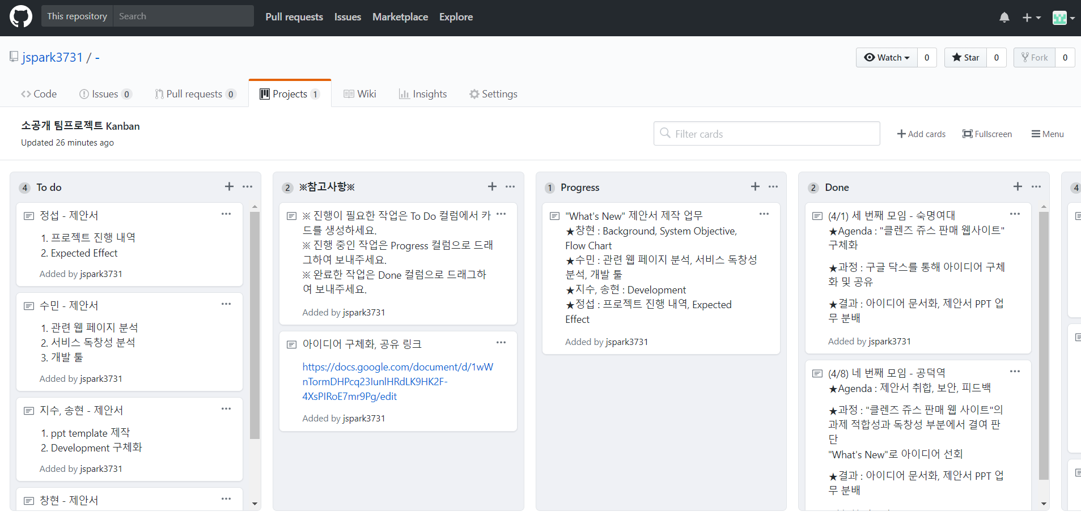
프로젝트 진행 내역
GitHub을 활용한 Project and Document Managing
GitHub 운영 내역(~04.08)
Progress
To Do List
: 진행 중인 업무 Card의 Column
: 협의 후 진행해야 할 업무 Card의 생성 Column
Done
: 완료한 업무 Card의 Column
산출물을 GitHub Code에
Upload 한 후, Card를 옮기고
PM에게 확인 요청
<오래된 완료 Card는 월별 구분
Column을 생성하여 관리>
Card 작성 양식
제목: (완료 일자) + 업무 내역
내용: 업무 리스트, 과정, 유의사항
결과: 산출물 내역 요약
(ex 제안서(정섭 part).ppt)
GitHub Project를 통해 Kanban 형태로 프로젝트 진행과 내용 공유 활성화

Slide 4
프로젝트 진행 내역
팀원 별 프로젝트 업무 진행 계획
팀원 별 업무 진행 계획
김수민
DB 설계, 구축, 관리
김지수
제안서 템플릿 제작 및 취합, 웹 페이지 설계와 디자인(CSS)
박정섭
GitHub 관리, PM, DB 보조
이송현
웹 서버 구축과 관리, 웹 페이지 설계
최창현
What’s New 아이디어 기획 관리, 웹 페이지 코더
(업무 진행과 분배는 프로젝트 상황에 따라 변경될 수 있음)

Slide 5



프로젝트 기대 효과
Desinger – Manufaturer 2자 관계에서 정보의 불균형 해소, 소통의 기회
2자 관계에서의 기대 효과
Designer
Flatform
Manufaturer
적합한 제조사에 대한 정보 획득
자신의 아이디어를 실현할 기회 획득
Contact
Communication
Information
좋은 아이디어의 디자이너와 관계 형성
디자이너에게 선제적 접근 기회
“상호의 정보를 제공함으로써 기존의 정보 불균형 해소, 소통과 협업의 장으로서 기능하는 플랫폼”

Slide 6





프로젝트 기대 효과
Desinger - Manufaturer – Customer 3자 관계에서 수익 창출, 성장의 기회, 고객의 만족 실현
3자 관계에서의 기대 효과
Flatform
Designer
Manufaturer
자신의 아이디어를 생산하고 판매할 수 있는 탄탄한 판매 창구의 확보
판매와 유통까지 책임지는 관리인 확보
지속적으로 유입되는 고객을 통해 안정적인 수익 창출
더 많은 디자이너와의 협업, 더 많은 수익 창출
생산 경험을 축적하고 자사의 포트폴리오를 성장
독특하고 참신한 디자인의 제품 구매 욕구 충족
믿을 수 있는 양질의 제품 구매
Customer

Slide 7









수익 구조
자사 단기, 중장기 Revenue Model
단기 Revenue Model
중장기 Revenue Model
Commission
상품 등록 수수료 / 상품 판매 수수료를 통해 수익 창출,
성장 동력 확보 및 시장 영향력 확대
협업 이벤트 제품 출시, 제품 상위 노출 서비스 등 수익 구조 다각화
지속 가능한 성장을 위해 What’s New 만의 경쟁력 아이템 확보

Slide 8
사회 공헌
기회의 공간, What’s New의 사회 공헌 계획
신인 디자이너 견인
영세 제조사 견인
신인 디자이너들의 제품을 대상으로 전시회 개최
신인 디자이너의 제품 홍보 효과
고객 접근성 확대
디자인 제품 공모전 진행을 통해 제품 출시 기회 제공
실제 제품 출시의 기회 제공
자신의 능력을 증명할 기회의 장 제공
신인 디자이너들을 대상으로 제조사 견학 프로그램 제공
제조사의 제조 능력 홍보 기회
디자이너들과의 관계 형성
디자인 제품 공모전 진행을 통해 제품 생산 기회 제공
고객에게 인정받은 뛰어난 제품을 생산, 건강한 기업 포트폴리오 누적

